Slide 1
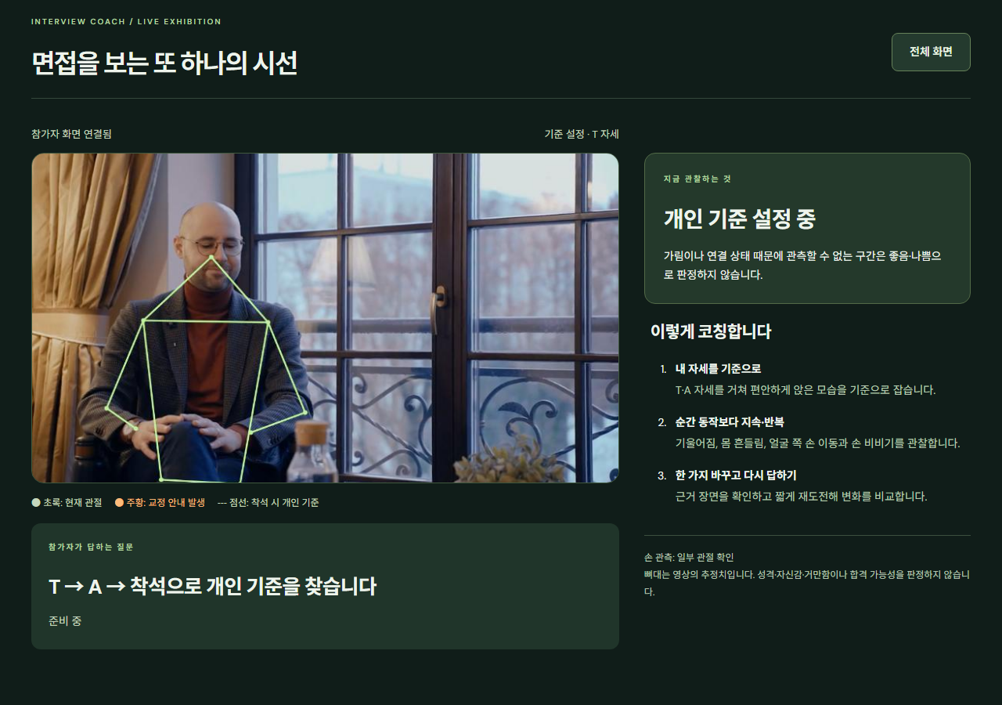
INTERVIEW COACH
01
면접 미리보기
Interview Coach
자세·음성·답변 분석 기반
AI 모의 면접 코칭 시스템
디믹스 작품전 · 프로젝트 소개
실제 영상 기반 관절 추적 화면
Notes:
취업 준비생이 면접을 미리 경험하고, 자신의 자세와 답변을 돌아보며 다시 연습하는 작품을 소개한다. 우측은 실제 스톡 영상을 MediaPipe로 분석한 관람객 화면이며 실제 참가자 검증 사진은 아니다.
프로젝트 근거: README.md
docs/superpowers/specs/2026-10-04-interview-coach-design.md

Slide 2
INTERVIEW COACH
02
개발 배경 및 목적
혼자 하는 면접 연습의 한계
객관적인 자기 점검과 구체적인 피드백의 필요성
01
비언어적 습관 점검
02
답변 전달력 점검
03
피드백 기반 재연습
고개·상체 기울어짐
반복적인 몸·손 움직임
질문과의 관련성
핵심·근거·설명 순서
개선 항목 선택
재답변 및 변화 비교
개발 목적: 모의 면접부터 분석 결과 확인, 재연습까지의 통합 체험 제공
Notes:
제작 목적을 설명하는 장이다. 조사로 입증한 시장 통계나 개선 효과가 아니라 프로젝트가 해결하려는 연습 상황을 제시한다.
프로젝트 근거: docs/superpowers/specs/2026-10-04-interview-coach-design.md

Slide 3
INTERVIEW COACH
03
사용자 체험 과정
01
02
03
04
면접 준비
자세 보정
AI 면접
결과 및 재도전
채용 공고 선택
촬영·음성 처리 동의
T → A → 착석
개인 자세 기준 설정
음성 질문 및 답변
실시간 자세 분석
분석 결과 확인
핵심 항목 재연습
설계 목표: 1인당 3~5분 내 면접·분석·재도전 체험
Notes:
체험 시간 3~5분은 설계 목표다. 실제 부스 처리 시간 검증 결과로 소개하지 않는다.
프로젝트 근거: src/App.tsx
README.md

Slide 4
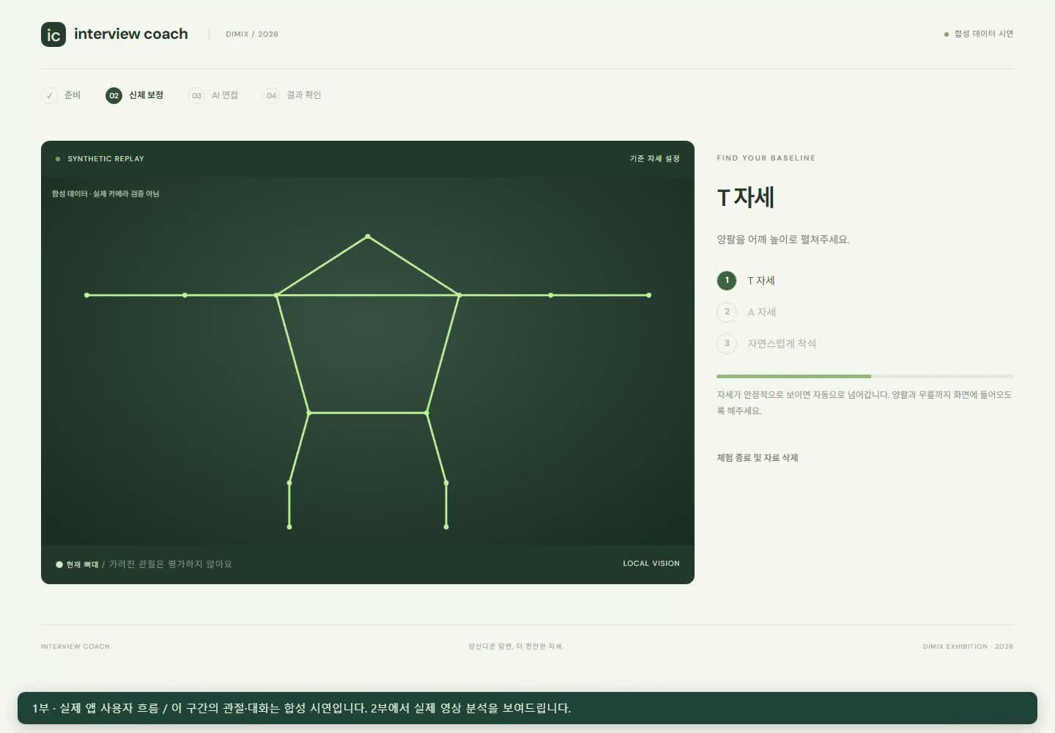
INTERVIEW COACH
04
T·A 자세 기반 신체 보정
T 자세 → A 자세 → 착석
T 자세: 전신·팔 관절 확인
A 자세: 연속 추적 확인
착석: 개인 기준 자세 저장
합성 시연 영상 · 동일인 실웹캠 연속 보정 검증 예정
Notes:
왼쪽 영상은 합성 흐름이다. 코드는 각 자세의 관절 가시성과 안정적인 유지 조건을 확인하고 T/A를 거쳐 착석 기준을 저장한다. 1.8초 유지 조건은 구현값이다. T/A가 정확도를 높이는 효과와 동일인 실웹캠 전체 흐름은 아직 실증하지 않았다.
프로젝트 근거: src/domain/calibration.ts
.local/workflow-video/index.html

Slide 5
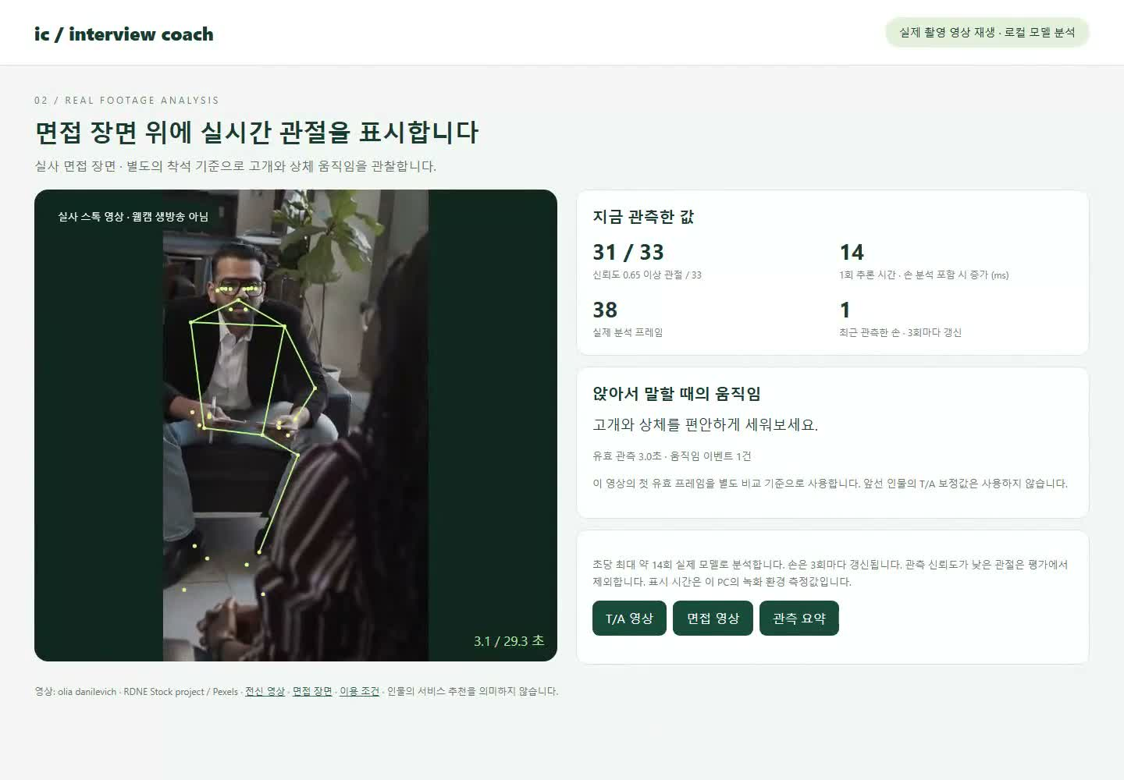
INTERVIEW COACH
05
MediaPipe 기반 관절 추적
신체·손 관절 위치 추정
Pose Landmarker: 신체 관절
Hand Landmarker: 손 관절
관절 좌표의 실시간 시각화
개인 기준 대비 움직임 계산
실제 스톡 영상 분석 · 영상별 착석 기준 적용
Notes:
Google MediaPipe Tasks Vision의 PoseLandmarker와 HandLandmarker를 사용한다. 신체 모델은 pose_landmarker_lite.task, 손 모델은 hand_landmarker.task다. 브라우저에서 실행하며 영상 자체를 자세 분석용 외부 AI로 전송하지 않는다. 화면 뼈대는 추정 좌표를 연결한 것이다.
프로젝트 근거: src/lib/camera.ts
src/domain/calibration.ts
.local/workflow-video/index.html

Slide 6
INTERVIEW COACH
06
자세 분석 기준 및 교정 안내
01
기준 자세 대비 변화량
“고개와 상체를
편안하게 세워보세요.”
머리·어깨·몸통의 상대 위치
어깨 너비 기준 정규화
02
지속 시간 및 반복 횟수
기울어짐·몸 흔들림
얼굴 주변 손 이동·양손 움직임
관측 조건 충족 시
행동별 실시간 교정 메시지 제공
AI 관절 추정 + 규칙 기반 행동 분석 · 미관측 관절 제외
Notes:
AI가 관절을 추정한 뒤 직접 구현한 규칙이 지속 시간과 반복 횟수를 계산한다. 기울어짐은 조건이 2초 이상 지속될 때 안내한다. 이 임계값은 현재 구현값이며 보편적인 면접 정답 기준이나 임상 기준이 아니다.
프로젝트 근거: src/domain/posture.ts

Slide 7
INTERVIEW COACH
07
음성 인식 및 말하기 분석
음성 입력
음성 인식
말하기 지표 분석
마이크 기반 답변 수집
발화·침묵 구간 감지
Whisper 기반 텍스트 변환
발화 구간별 시간 정보 연결
말속도·긴 멈춤·말버릇
상대 음량 변화
질문 음성 출력: TTS / 사용자 응답: 한국어 음성 답변
사용 모델 기본값: whisper-1 · tts-1
Notes:
코드 기본 설정은 전사 whisper-1, 음성 출력 tts-1이다. Web Audio와 전사 시간 정보를 이용해 말속도, 멈춤, 말버릇, 상대 음량 등을 관찰한다. 음성 인식의 불확실성을 발음 오류로 단정하지 않는다. 모델명은 현재 코드 기본값이며 환경 설정으로 변경 가능하다.
프로젝트 근거: server/ai.ts
src/lib/audio.ts
src/domain/speech.ts
src/domain/rhythm.ts
.env.example
docs/evidence/speech-provider.json

Slide 8
INTERVIEW COACH
08
대화 맥락 기반 꼬리질문 생성
사용자 답변
AI 꼬리질문
“검색 조건을 바꿀 때마다
테이블 전체가 다시 렌더링돼서
입력이 끊겼어요.”
“처음에 화면이 느리다고 느꼈을 때,
혹시 어떤 부분에서
가장 답답함을 느끼셨나요?”
채용 공고 기반 첫 질문 → 이전 답변 기반 후속 질문
합성 개발자 대화 검증 기록 발췌
Notes:
개발자 합성 대화 검증 기록의 frontend_render_performance 첫 번째 turn을 인용했다. 실제 사람의 면접 기록이 아니다. GPT-4.1 기반 생성과 별도 검토가 답변 근거, 반복 여부와 질문의 적합성을 확인한다. 코드상 꼬리질문 입력에는 대화 기록만 전달한다.
프로젝트 근거: server/ai.ts
server/adaptive-followups.ts
docs/evidence/developer-participants-30.json

Slide 9
INTERVIEW COACH
09
답변 내용 분석 및 피드백
핵심 전달
질문에 대한 핵심 답변의 명확성
질문 관련성
질문과 경험·근거의 연결성
내용 반복
동일 내용 및 불필요한 설명의 반복 여부
답변 구성
상황·행동·결과의 논리적 연결
피드백 근거: 사용자 답변 원문 인용 및 보완 방향 제시
Notes:
일반 답변 피드백의 네 기준은 directness, relevance, repetition, organization이다. 문제가 있다는 판정에는 실제 원문 인용을 요구하고 원문 포함 여부를 코드로 검증한다. conciseExample은 원문 사실에 근거한 정리 예시다. 개발자 전용 기준이 적용될 때는 conciseExample을 null로 두고 설명 요소와 보완 질문을 제공한다.
프로젝트 근거: server/answer-feedback.ts
src/domain/answer-feedback.ts

Slide 10
INTERVIEW COACH
10
구현 현황 및 향후 검증
모의 면접
맞춤형 피드백
반복 연습
주요 구현 기능
실제 영상의 관절 추적
대화에 따른 꼬리질문
피드백과 재도전 흐름
추가 검증 과제
동일인 T → A → 착석
웹캠·조명·마이크 환경
개인별 오탐과 누락
프로젝트 목표: 자신의 자세와 답변을 점검할 수 있는 AI 면접 연습 환경
Notes:
현재 구현과 남은 검증을 구분해 마무리한다. 실제 영상의 관절 추적, 합성 전체 체험, 대화/화면 기능 검증이 기록되어 있다. 실제 동일인의 웹캠 T/A/착석, 전시장 마이크와 조명, 개인별 오탐/누락 비교가 남아 있다. 향상 효과나 채용 예측 정확도를 주장하지 않는다.
프로젝트 근거: docs/progress.md
docs/tickets.json

